Slide 1
БЮДЖЕТ ДЛЯ ГРАЖДАН
Муниципальное образование «Муниципальный округ Юкаменский район Удмуртской Республики»
за 9
месяцев 2024 года
Отчет об исполнении бюджета Юкаменского района

Slide 2
Азбука бюджета
Бюджет — форма образования и расходования денежных средств, предназначенных для финансового обеспечения задач и функций государства и местного самоуправления.
Бюджет муниципального образования – фонд денежных средств, предназначенный для финансирования функций, отнесенных к предметам ведения местного самоуправления
Муниципальная программа — комплекс взаимоувязанных по задачам, срокам и ресурсам мероприятий и инструментов, реализуемых органами местного самоуправления в целях достижения целей и задач социально-экономического развития муниципального образования в определенной сфере деятельности.
Муниципальный долг — обязательства муниципального района по полученным кредитам, предоставленным гарантиям перед кредиторами по обязательствам заемщиков.
Предельный объем муниципального долга - объем муниципального долга, который не должен превышать утвержденный общий годовой объем доходов бюджета муниципального образования без учета утвержденного объема безвозмездных поступлений.

Slide 3
(продолжение)
Доходы бюджета — поступающие от населения, организаций, учреждений в бюджет денежные средства в виде налогов, неналоговых поступлений (доходы от продажи имущества, штрафы и т.п.) и безвозмездных поступлений.
Расходы бюджета — выплачиваемые из бюджета денежные средства.
Условно-утвержденные расходы - не распределенные в плановом периоде по
разделам, подразделам, целевым статьям и видам расходов в ведомственной
структуре расходов бюджета бюджетные ассигнования.
Дефицит бюджета — превышение расходов бюджета над его доходами.
Межбюджетные трансферты — средства, предоставляемые одним бюджетом бюджетной системы РФ другому бюджету бюджетной системы РФ. Виды:
Дотации (от лат. dotatio — дар, пожертвование) — межбюджетные трансферты, предоставляемые на безвозмездной и безвозвратной основе без установления направлений и (или) условий их использования.
Субсидии (от лат. subsidium — помощь, поддержка) — межбюджетные трансферты, предоставляемые в целях софинансирования расходных обязательств того бюджета, которому они предоставляются.
Субве́нции (от лат. subvenire — «приходить на помощь») — межбюджетные трансферты, предоставляемые в целях финансирования расходных обязательств того бюджета, которому они предоставляются, возникающих при передаче полномочий с того бюджета, из которого они предоставляются.

Slide 4
Бюджетный процесс
Составление проекта
бюджета
Бюджетный процесс- это деятельность органов государственной власти, местного самоуправления и иных участников по составлению и рассмотрению проектов бюджетов, контролю за их исполнением, а также по осуществлению бюджетного учета, составлению, проверке, рассмотрению и утверждению бюджетной отчетности
Отчет
об исполнении
бюджета
Рассмотрение и утверждение бюджета
Контроль
за исполнением
бюджета
Исполнение
бюджета

Slide 5
БЮДЖЕТ
ДОХОДЫ
Налоговые доходы
Неналоговые доходы (штрафы, доходы от использования и продажи муниципального имущества и т.п.)
РАСХОДЫ
общегосударственные вопросы (функционирование органов местного самоуправления, обеспечение проведения выборов, и т.д.)
национальная экономика (организация и осуществление мероприятий по содержанию и ремонту автомобильных дорог, сельское хозяйство)
Безвозмездные поступления (дотации, субсидии, субвенции, межбюджетные трансферты)
социальная политика и др.
спорт
культура
национальная безопасность (защита населения и территории от чрезвычайных ситуаций природного и техногенного характера, гражданская оборона, обеспечение пожарной безопасности)
ЖКХ (капитальный ремонт муниципального жилищного фонда, мероприятия в области водоотведения и водоснабжения, благоустройство
образование

Slide 6
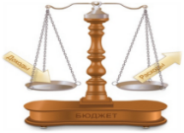
Основные характеристики бюджета Юкаменского района
 | 9 месяцев 2023 года, тыс. рублей | 9 месяцев 2024 года, тыс. рублей
Доходы | 326 587,1 | 386 229,9
Расходы | 332 240,5 | 387 033,7
Верхний предел муниципального долга | 40424,3 | 38756,5
Дефицит (-), профицит (+) | -5653,3 | -803,8

Slide 7
Структура доходов бюджета за 9 месяцев 2024 года
Денежные средства,
поступающие из вышестоящего бюджета, от организаций, граждан
Поступления от уплаты налогов (налог на доходы физических лиц, акцизы на нефтепродукты, налоги на совокупный доход, госпошлина )
Поступления от уплаты налогов (налог на доходы физических лиц, акцизы на нефтепродукты, налоги на совокупный доход, госпошлина )
Налоговые
доходы
Неналоговые доходы
Безвозмездные поступления
2%
19%
79%
Доходы бюджета
386 229,9
тыс. руб.

Slide 8
Доходы бюджета Юкаменского района за 9 месяцев 2024 года
 | 9 месяцев 2023 года, тыс. рублей | 9 месяцев 2024 года, тыс. рублей | Темп роста к уровню 9 месяцев 2023г.,%
Налоговые доходы | 66 870,2 | 74 834,9 | 111,9
Неналоговые доходы | 4 237,3 | 4 190,5 | 98,9
Безвозмездные поступления | 255 479,6 | 307 204,5 | 120,2
Всего доходов | 326 587,1 | 386 229,9 | 118,3

Slide 9
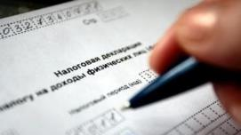
Налоговые доходы бюджета Юкаменского района за 9 месяцев 2024 года

Slide 10
Неналоговые доходы бюджета Юкаменского района за 9 месяцев 2024 года

Slide 11
Безвозмездные поступления от других бюджетов бюджетной системы РФ за 9 месяцев 2024 года
Субвенции 49%
Дотации 30%
Субсидии 11%
Иные межбюджетные трансферты 10%

Slide 12
Структура расходов бюджета Юкаменского района за 9 месяцев 2024 года

Slide 13
Расходы бюджета Юкаменского района за 9 месяцев 2024 года
 | Исполнено за 9 месяцев 2023 г., тыс. рублей | Исполнено за 9 месяцев 2024 г., тыс. рублей | Темп роста к уровню 9 месяцев 2023г., %
Социально-значимые | 218 684,1 | 249 572,7 | 114
Общегосударственные вопросы | 62 031,1 | 76 868,7 | 124
Национальная оборона | 390,0 | 603,9 | 155
Национальная безопасность | 2 288,1 | 3 302,9 | 144
Национальная экономика | 17 124,6 | 27 787,7 | 162
Жилищно-коммунальное хозяйство | 30 394,9 | 28 849,1 | 95
Охрана окружающей среды | 1 327,7 | 48,6 | 4
Обслуживание муниципального долга | 0 | 0,1 | -
Расходы – всего | 332 240,5 | 387 033,7 | 116

Slide 14
Социально-значимые расходы бюджета Юкаменского района
 | Исполнено 9 месяцев 2023 г. | Исполнено 9 месяцев 2024 г. | Темп роста к уровню 9 месяцев 2023 г., %
Образование | 183 121,4 | 207 311,2 | 113
Культура | 31 639,4 | 38 306,8 | 121
Социальная политика | 2 812,5 | 2 923,0 | 104
Физическая культура и спорт | 1 110,8 | 1 031,7 | 93
Социально-значимые расходы всего | 218 684,1 | 249 572,7 | 114

Slide 15
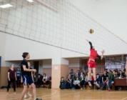
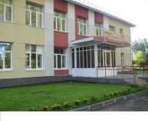
Муниципальная программа «Развитие образования и воспитания» - 205 087,2 тыс.рублей
Реализация молодежной политики,
1 433,0 тыс. руб.
Создание условий для реализации муниципальной программы,
7 872,5 тыс. руб.
Дополнительное образование и воспитание детей,
17 459,6 тыс. руб.
Развитие дошкольного образования 38 287,6 тыс.руб.
Развитие общего образования 140 034,5 тыс. руб.

Slide 16
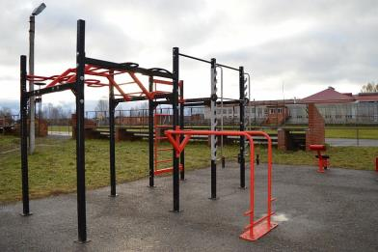
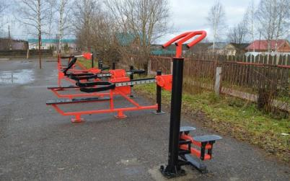
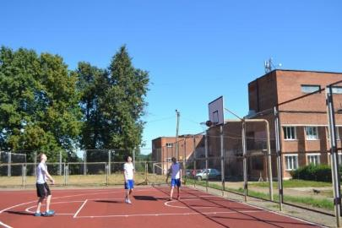
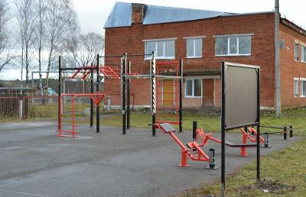
Муниципальная программа «Охрана здоровья и формирование здорового образа жизни населения» – 1 031,7 тыс.рублей
Создание условий для развития физкультуры и спорта

Slide 17
Муниципальная программа «Развитие культуры» - 37 941,8 тыс.рублей
Организация досуга, предоставление услуг организаций культуры и доступа к музейным фондам
27 115,4
тыс. рублей
Организация библиотечного
обслуживания
7 246,7
тыс. рублей
Создание условий для
реализации муниципальной
программы
3 579,7
тыс. рублей
Развитие туризма
0,0
тыс. рублей
Развитие местного народного творчества
0,0 тыс. рублей

Slide 18
Муниципальная программа «Социальная поддержка населения» 2 623,4 тыс.рублей
Социальная
поддержка
старшего
поколения –
1 591,6 тыс.рублей
Социальная
поддержка семьи
и детей –1031,8 тыс.рублей

Slide 19
Муниципальная программа «Создание условий для устойчивого экономического развития» 1517,4 тыс.рублей
Развитие сельского хозяйства и расширение рынка сельскохозяйственной продукции 15,0 тыс.рублей
Создание благоприятных условий для развития малого и среднего предпринимательства 3,0 тыс.рублей
Создание благоприятных условий для привлечения инвестиций 1499,4 тыс.рублей
Улучшение условий и охраны труда 0,0 тыс.рублей

Slide 20
Муниципальная программа «Безопасность» - 3 157,9 тыс.рублей
Предупреждение и ликвидация последствий чрезвычайных ситуаций, реализация мер пожарной безопасности – 3 127,9 тыс.рублей
Профилактика правонарушений – 25,0 тыс.рублей
Гармонизация межэтнических отношений и участие в профилактике экстремизма – 5,0 тыс.рублей

Slide 21
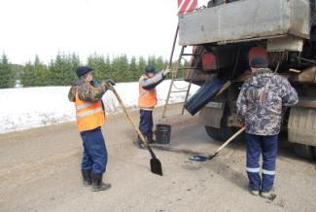
Муниципальная программа «Муниципальное хозяйство» 77 168,9 тыс.рублей
Содержание и развитие жилищного хозяйства – 1880,6 тыс. рублей
Содержание и развитие коммунальной инфраструктуры – 17 813,2 тыс.рублей
Комплексное обслуживание муниципальных учреждений – 26 448,7 тыс.рублей
Благоустройство и охрана окружающей среды – 4 728,4 тыс.рублей
Развитие транспортной системы (организация транспортного обслуживания населения, развитие дорожного хозяйства) – 26 119,5 тыс.рублей
Управление муниципальным имуществом и земельными ресурсами на 2022-2025 годы – 178,5 тыс.рублей
на реализацию подпрограмм
направлено:

Slide 22
Муниципальная программа «Энергосбережение и повышение энергетической эффективности» - 2 353,5 тыс.рублей

Slide 23
Муниципальная программа «Муниципальное управление» 39 324,4 тыс.рублей
Организация муниципального управления 36 711,1 тыс.рублей
Архивное дело 1 670,8 тыс.рублей
Развитие информатизации 5,0 тыс. рублей
Создание условий для государственной регистрации актов гражданского состояния 937,5 тыс.рублей

Slide 24
Муниципальная программа «Управление муниципальными финансами» - 4 070,1 тыс.рублей
Управление бюджетным процессом 4 070,1 тыс.рублей
Повышение эффективности бюджетных расходов 0,0 тыс. рублей

Slide 25
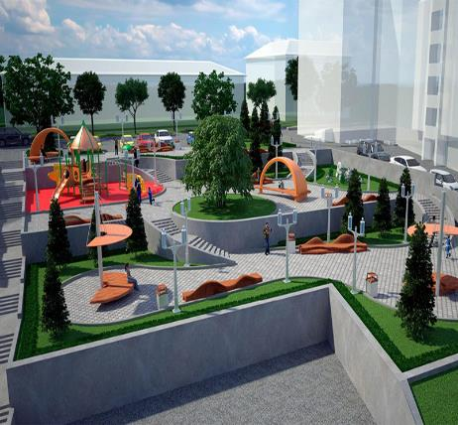
Муниципальная программа «Формирование современной городской среды» - 1 569,0 тыс.рублей
Формирование современной городской среды 1 569,0 тыс.рублей

Slide 26
Муниципальная программа «Комплексное развитие сельских территорий» – 5 802,5 тыс. рублей
- 2 906,6 тыс.рублей

Slide 27
Показатели расходов бюджета за 9 месяцев 2024 года, тыс.руб.
 | 9 месяцев 2024 года, тыс. руб. | Доля расходов в общем объеме расходов, в %
Всего расходов, в том числе: | 387 033,7 | 100
формируемые программно-целевым методом | 379 750,3 | 98,1
непрограммные расходы | 7 283,4 | 1,9

Slide 28
Муниципальный дорожный фонд за 9 месяцев 2024 года
Источники образования | 9 месяцев 2023 года | 9 месяцев 2024 года
Неиспользованные бюджетные ассигнования по состоянию на начало года | 5 997,5 | 8400,7
Доходы от уплаты акцизов на автомобильный бензин, прямогонный бензин, дизельное топливо, моторные масла для дизельных и (или) карбюраторных (инжекторных) двигателей | 15 245,5 | 14 470,5
Безвозмездные поступления на финансовое обеспечение дорожной деятельности | 4 773,5 | 10 216,2
ВСЕГО доходов | 26 016,5 | 33 087,4
Ремонт и содержание автомобильных дорог общего пользования регионального и муниципального значения | 11 946,8 | 15 831,9
Комплекс работ по содержанию автомобильных дорог (школьные маршруты) | 4 831,4 | 2 437,4
Развитие сети автомобильных дорог | 0,0 | 7850,2
Иные межбюджетные трансферты на строительство (реконструкцию), капитальный ремонт и ремонт автомобильных дорог, находящихся в муниципальной собственности | 0,0 | 0,0
Всего расходов | 16 778,2 | 26 119,5

Slide 29
Муниципальный долг
НАИМЕНОВАНИЕ | 9 месяцев 2023 года тыс. руб. | 9 месяцев 2024 года тыс. руб.
Муниципальный долг на начало года | 33 956,5 | 38 756,5
Привлечение кредитов | 6 467,8 | 0,0
Погашение кредитов | 0,0 | 0,0
Муниципальный долг на конец года | 40 424,3 | 38 756,5
Расходы на обслуживание муниципального долга | 0,0 | 0,1
Верхний предел муниципального долга на 1 января следующего года | 40 424,3 | 38 756,5

Slide 30
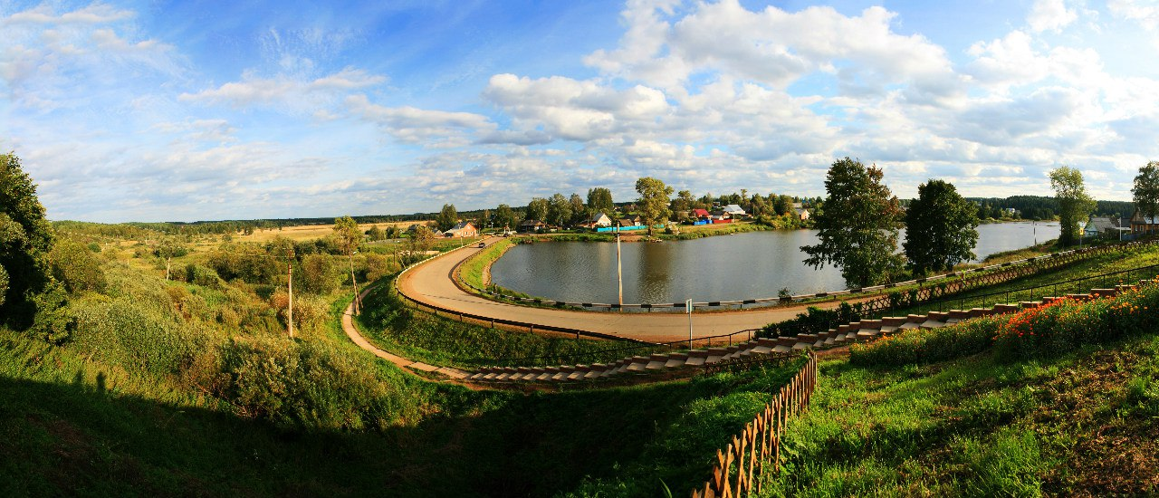
Спасибо за внимание!
Контактная информация
Заместитель Главы Администрации – начальник Управления финансов
Бекмансурова Розалия Ибрагимовна
Телефон: (34161) 21209
E-mail: minfin23@udmnet.ru
НАИМЕНОВАНИЕ | 2020 год , оценка тыс. руб. | 2021 год, прогноз тыс. руб. | 2022 год, прогноз тыс. руб. | 2023 год, прогноз тыс. руб.
Муниципальный долг на начало года | 29956,5 | 29956,5 | 29956,5 | 29956,5
Привлечение кредитов | 29956,5 | 29956,5 | 29956,5 | 29956,5
Погашение кредитов | 29956,5 | 29956,5 | 29956,5 | 29956,5
Муниципальный долг на конец года | 29956,5 | 29956,5 | 29956,5 | 29956,5
Расходы на обслуживание муниципального долга | 2012,0 | 1630,0 | 1630,0 | 1630,0
Верхний предел муниципального долга на 1 января следующего года | 29956,5 | 29956,5 | 29956,5 | 29956,5

